Slide 1
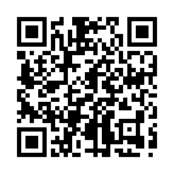
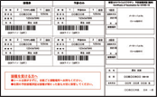

Aviso sobre la vacuna contra el Coronavirus
YOKKAICHI
スペイン語
Vacunación
Gratuita
(Totalmente financiada por el gobierno)
Proceso de vacunación
１
Hacer la reservación para la vacuna
Puede reservar llamando directamente al “Call center” o también verifique la web oficial de la ciudad, etc. para hacerlo vía internet.
Para hacer la reserva, necesitará su "Número de consulta" que aparece en el cupón adjunto, téngalo a la mano.
Reservas por teléfono, aquí
Call center:
059-327-5990
Para obtener más información sobre reservas vía internet, vea el sitio web oficial de la ciudad que está a la derecha.
Web de la ciudad
Código QR
Web oficial de la ciudad: https://www.city.yokkaichi.lg.jp/www/contents/1611134480393/index.html
≪ use este espacio para tomar nota de su reserva≫
Número de vacuna | Día y hora | Lugar de vacunación
Primera vacuna | de de 202 : am/pm
※Por norma, la 2da vacuna será en el mismo lugar y mismo día 3 semanas después de la primera.
Al reservar la 1ra vacuna, confirme también su disponibilidad para la 2da vacuna.
２
Llene el cuestionario
Por favor, vaya al lugar de vacunación, con el cuestionario lleno anticipadamente.
※ Si actualmente está en tratamiento de alguna enfermedad o si por causa de su condición física, tiene alguna preocupación de recibir la vacuna, consulte con su médico con anticipación para ver si puede vacunarse contra el Coronavirus, y escriba en el cuestionario adjunto que es posible vacunarse.
３
Recibir la primera vacuna
El día de la vacuna, respete el horario y venga con ropa apropiada que sea fácil de descubrir el hombro. No se permitirá la entrada antes de la hora marcada. Además, no será posible la vacunación si llega después de la hora de reserva.
Qué traer
・Cupón (adjunto a este aviso)
・Cuestionario (adjunto a este aviso)
・Doc. de identificación (licencia de conducir, tarjeta de seguro de salud, etc.)
+
+
お近くの指定医療機関
４
市町村の接種会場
Siguiente reserva y llenar el cuestionario
En el lugar de la 1ra. vacuna, será hecha la reserva de la 2da. vez y le será entregado otro cuestionario.
Llene este formulario, que es igual al 1ro., con antelación, como la 1ra. vez y vaya al lugar de vacunación.
※Para mejor efecto, es necesario vacunarse 2 veces con el mismo tipo de vacuna, con un intervalo de 3 semanas
５
Recibir la segunda vacuna
Qué traer
・Cupón (adjunto a este aviso)
・Cuestionario (que será entregado en la 1ra. vacuna)
・Doc. de identificación (licencia de conducir, tarjeta de
seguro de salud, etc.)
+
+

Slide 2
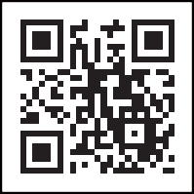
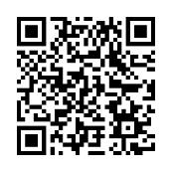

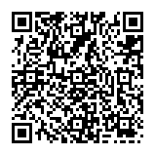
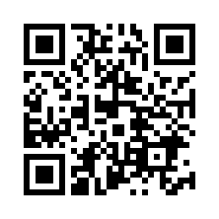
◎ Cuidados que debe tener
Para recibir la vacuna, se requiere de su consentimiento. Llene el cuestionario con anticipación y sin dejar nada en blanco.
Mídase la temperatura en casa, si tiene fiebre o no se siente bien físicamente, absténgase en vacunarse e informe al lugar donde hizo su reservación.
Los cupones incluidos aquí están en una sola hoja, que corresponden tanto a las dos vacunas como a las dos certificaciones de vacunación ya puestas. Para cada vacunación deberá traerlo así como está sin cortarlos.
Este aviso de este sobre es un documento muy importante en el momento de la reservación y también en el momento de vacunarse.
En caso de perderlo, demorará bastante tiempo volver a emitirlo. Por lo tanto, es posible que no pueda vacunarse en la fecha deseada. Tenga cuidado en no extraviarlo.
◎ Sobre la vacunación que no sea el lugar (dirección) donde se encuentra registrado
Aquellos que reciban la vacuna en una institución o centro médico donde estén hospitalizados o ingresados →Consulte con la institución o centro médico.
Aquellos que reciban la vacuna en una institución médica bajo tratamiento por una enfermedad subyacente →Consulte con la institución médica.
Si su residencia es diferente a su dirección →Es posible que pueda recibir la vacuna en su zona de residencia actual. Por favor, consulte el sitio web de Navegación de Vacunas contra el Coronavirus o consulte en el municipio donde vive actualmente.
Para más información, consulte el Sitio web de Información General
de Navegación de Vacunas contra el Coronavirus de la derecha.
Dirección del sitio web de navegación de la vacuna contra el coronavirus: https://v-sys.mhlw.go.jp
Navegación de
vacunas contra el
Coronavirus
Código QR
※ No es posible hacer las reservas directamente por aquí
◎ Tenga cuidado con las estafas relacionadas a la vacuna contra el Coronavirus
La ciudad no pide dinero o información personal por teléfono o vía e-mail para hacer la vacunación.
※Si necesita interpretación de lenguaje de señas o por escritura resumida, contáctese
anticipadamente con el Departamento de Bienestar para Discapacitados (Shougai Fukushi-ka).
Tel: 059-354-8527 Fax: 059-354-3016 E-mail: syougaifukushi@city.yokkaichi.mie.jp
※Para obtener información multilingüe, acceda por el código QR de la derecha.
Please scan the QR code on the right to get information about the COVID-19 vaccine.
关于“新型冠状病毒疫苗接种”的中文相关介绍，请扫描右辺二维码确认。
Favor escanear o código QR para obter informações sobre a "Vacina contra o COVID-19" em várias línguas.
Escanear el código QR para obtener informaciones en diferentes idiomas sobre la aplicación de la "vacuna contra COVID-19 ".
Vui lòng kiểm tra mã QR ở bên phải để biết thêm thông tin về việc tiêm vacxin viêm phổi chủng mới bằng nhiều thứ ngôn ngữ khác nhau.
Para obtener más información sobre la eficacia y seguridad de la vacuna contra el Coronavirus, visite la página de “Vacunas contra el nuevo Coronavirus” del sitio web del Primer Ministro de Japón y su Gabinete.
kantei corona wakuchin
官邸 コロナ ワクチン
Buscar
Si no tiene acceso a la web, póngase en contacto con la municipalidad donde reside
Información de contacto para consultas
〒510-8601 Mie ken Yokkaichi shi Suwa chou 1 – 5
Shingata Coranavirus Kansenshou Taisakushitsu
(Oficina de Control de la Infección del Coronavirus)
Seisakusuishinbu
(del Departamento de Promoción Política)
Tel：059-327-5990 Fax：059-327-5905
https://www.city.yokkaichi.lg.jp/www/index.html

